Slide 1


Slide 2
от 23 баллов – «5»
18 – 22 балла – «4»
13 – 17 баллов – «3»
до 12 баллов – «2»

Slide 3
«Координаты вектора»

Slide 4
проверка домашнего задания

Slide 5
Домашнее задание: № 912
ABCD – параллелограмм
k
2
а)
AC = AO
1
в)
OC =
k
CA
D
–
C
2
k
г)
1
AB = DC
O
д)
k
-1
BC = DA
M
3
ж)
k
MC = AM
A
B
4
з)
AC =
k
CM
–
3
M – середина АО
и)
k
AO = BD
k – не сущ.

Slide 6
Оцениваем
8 баллов – «5»
6 - 7 балла – «4»
5 - 4 балла – «3»
менее 4 баллов – «2»

Slide 7
«Координаты вектора»

Slide 8
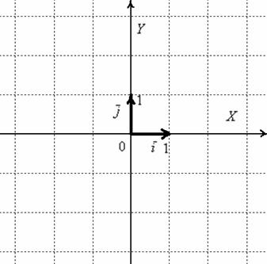
Векторы назовем координатными векторами

Slide 9
y
p = xi + yj
p
разложение вектора по координатным векторам
j
x
О
i
p{ x; y}
координаты вектора
Notes:
«Геометрия 7-9» Л.С. Атанасян и др.

Slide 10
y
i {1;0}
j {0;1}
j
x
r
i
e {0;-1}
О
1
e
r {-1;0}
Notes:
«Геометрия 7-9» Л.С. Атанасян и др.

Slide 11
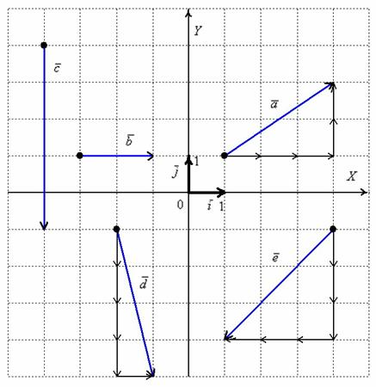
c {0;-5}
а {3;2}
b {2;0}
d {1;-4}
e {-3;-3}

Slide 12
y
j
x
i
0 =0i +0j
О
1
Координаты равных векторов соответственно равны.
Notes:
«Геометрия 7-9» Л.С. Атанасян и др.

Slide 13
Правила
a{x1;y1}
а{х1;у1}, b{x2;y2}
a+b {x1+x2;y1+y2},
a-b {x1-x2;y1-y2},
ka {kx1;ky1}
b{x2;y2}

Slide 14
Блиц – опрос

Slide 15
Координаты вектора | Разложение вектора по координатным векторам
a {-6; 9}
?
a = – 6i+9j
n {-8; 0}
?
n = – 8i+0j
c {0; -7}
?
c = 0i –7j
m{4; -3}
?
m =4i –3j
?
r {-5;-8}
r = –5i –8j
?
s {-7; 0}
s = –7i+0j
?
e {0; 21}
e = 0i +21j
?
q {0; 0}
q =0i +0j
Notes:
«Геометрия 7-9» Л.С. Атанасян и др.

Slide 16
Оцениваем
8 баллов – «5»
6 - 7 балла – «4»
5 - 4 балла – «3»
менее 4 баллов – «2»

Slide 17


Slide 18
Задание 1
работаем в парах

Slide 19
Оцениваем
9 баллов – «5»
7 - 8 балла – «4»
5 - 6 балла – «3»
менее 5 баллов – «2»

Slide 20
№ 918
Оцениваем
6 баллов – «5»
5 баллов – «4»
3 - 4 балла – «3»
менее 3 баллов – «2»

Slide 21
Самостоятельная
работа

Slide 22
Оцениваем
11- 12 баллов –«5»
8 - 10 баллов «4»
6 – 7 баллов «3»
менее 6 баллов - «2»

Slide 23
Домашнее задание
п. 87
с.233,
№919;
№920;
№921

Slide 24
Итоги
Что такое координатные векторы?
Сформулируйте утверждение о разложении произвольного вектора по координатным векторам;
Что такое координаты вектора
Как связаны между собой координаты равных векторов?
Как найти координаты суммы, разности, произведения вектора на число по заданным координатам векторов?

Slide 25
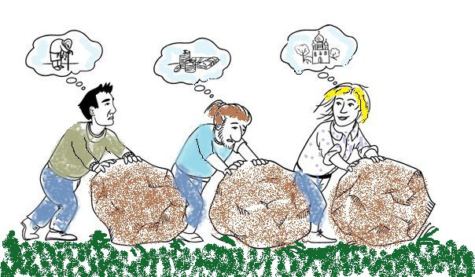
Рефлексия

Slide 26
Отметки за урок
от 23 баллов – «5»
18 – 22 балла – «4»
13 – 17 баллов – «3»
до 12 баллов – «2»

